Slide 1

EPOCH Datathon Final Round
BookCurator
: AI 기반 맞춤형 도서 추천 시스템
2025.04.08
나송주, 송채원
EPOCH Team4 | 🌸꽃보다 송송🌸

Slide 2
기존 문제점
프로젝트 배경
1
2
3
기존 공공도서관 도서 검색 시스템은 키워드 기반 작동
→ 직관적 검색의 한계
독자의 특성과 관심사를
고려한 ‘머신러닝+LLM’
하이브리드 방식의
도서 추천 시스템 부재
사용자의 위치를 기반으로,
해당 추천 도서를 소장하고 있는 도서관의 정보를
제공하는 시스템의 부재

Slide 3
필요성 및 목적
프로젝트 배경
1
2
3
사용자가 사용하기 편리한
LLM 프롬프트를 결합해
비교적 쉽게 맞춤 도서를
추천 받을 수 있음
ML 기반의 단순 도서 추천에
LLM을 결합해
해당 도서의 추천 이유 및
읽는 순서까지 제공
사용자의 위치를 기반으로,
해당 추천 도서를 소장하고 있는 도서관의 정보를
제공하는 시스템의 부재

Slide 4
주요 기능
프로젝트 개요
사용자가 자신의 프로필 정보
(연령대, 관심사, 독서 목적, 독서 수준)를
프롬프트에 문장으로 입력하면
해당 사용자의 맞춤 도서를 추천
User 프롬프트
ML: 사용자의 프로필에 맞는
최적의 도서 후보군 선정
LLM: GPT 모델을 활용한
상세 추천 이유와 설명 제공
ML + LLM
하이브리드 방식
도서관
위치 정보
사용자의 위치에 기반해
추천 도서가 소장되어 있는
가까운 도서관 정보 제공

Slide 5


사용한 데이터셋
프로젝트 개요
인기대출 데이터
loan_information.csv
➡️ 사용자의 성별, 연령, 제목, 출판사, 저자명,
도서별 정보를 위해 사용
도서관 정보 데이터
library.csv
➡️ 사용자의 위치와 가까운
도서관의 정보를 위해 사용

Slide 6

데이터 전처리 (1) - 인기 대출 도서
기술 사항
2
1
'RANK_CO': 'rank',
'BOOK_TITLE_NM': 'title',
'AUTHR_NM': 'author',
'BOOK_INTRCN_CN': 'description',
'PUBLISHER_NM': 'publisher',
‘AGE_FLAG_NM': 'age_group',
'SEXDSTN_FLAG_NM': 'gender'
title, author, publisher가 없는 행 제거
description, age_group, gender 없으면
‘설명 없음‘, ‘전체’로 채워 넣음
칼럼 mapping
결측치 처리
3
4
문자열에서 공백 및 특수문자 제거
시리즈 여부 추정
도서 장르 8개 카테고리 생성(이 외엔 ‘기타’ 장르로 분류)
예상 독자층, 도서 장르, 연령대 추정
(도서 설명 text에서 키워드 추출)
if __name__ == "__main__":
csv_path = './loan_information_no_duplicates.csv'
processed_df = preprocess_book_data(csv_path)
processed_df.to_csv('loan_information
_processed.csv', index=False)
데이터 정제
새로운 csv
파일로 저장

Slide 7
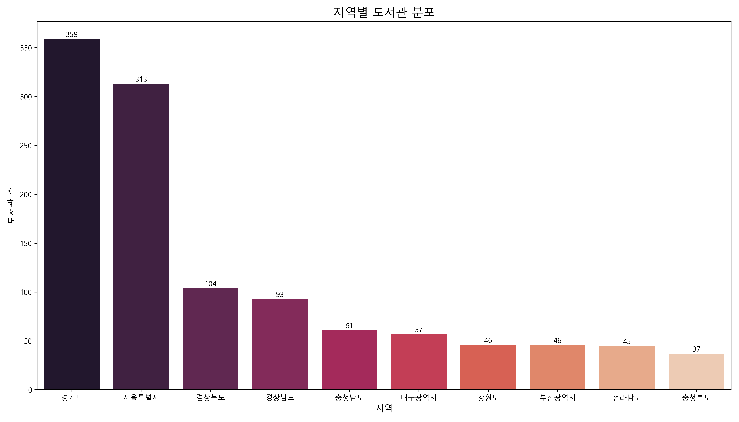
데이터 전처리 (2) – 도서관 정보
기술 사항
📌 선별적 특성 추출: 11개 핵심 컬럼만 선택하여 데이터 간소화 (도서관 ID, 이름, 주소, 좌표 등)
📌 데이터 정규화: 컬럼명 영문화 및 일관된 네이밍 규칙 적용으로 코드 가독성 향상
📌 지오데이터 최적화: 위도/경도 수치형 변환 및 결측치 제거로 위치 기반 서비스 안정성 확보
📌 통합 위치 정보 생성: 도/시 정보를 결합한 location 필드 생성으로 지역 검색 효율성 향상

Slide 8

Machine Learning
기술 사항
1
TF-IDF
도서 설명(clean_description)에서 중요 단어 추출 및 벡터화
단순 빈도수가 아닌 문서 내 중요도를 반영한 가중치 부여
불용어 제거로 '등', '및', '을', '를' 등 의미 없는 조사 필터링
차원 축소(max_features=1000)로 계산 효율성 확보
2
RandomForestClassifier
장르(estimated_categroy)가 정해진 데이터만 추려서 학습
‘기타’ 장르로 분류된 도서들도 예측해서 장르 채워 넣음
input X: clean_description (TF-IDF vector),
output y: estimated_category
supervised learning
3
추천 도서 점수 계산(rule-based)
사용자 프로필 기반 가중치 모델 구현
(연령 40%, 관심사 40%, 인기도 20%)
다양성 보장 알고리즘으로 저자/출판사 편중 방지
콘텐츠 기반 필터링으로 콜드 스타트 문제 해결
폴백 메커니즘 적용: 필터링 결과 부족 시 조건 자동 완화

Slide 9

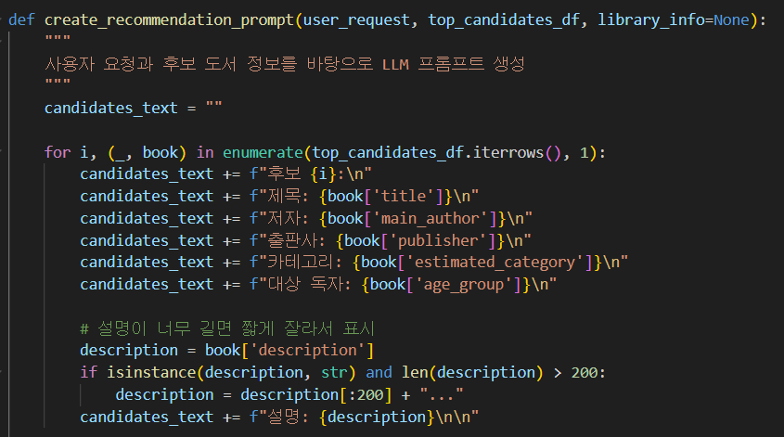
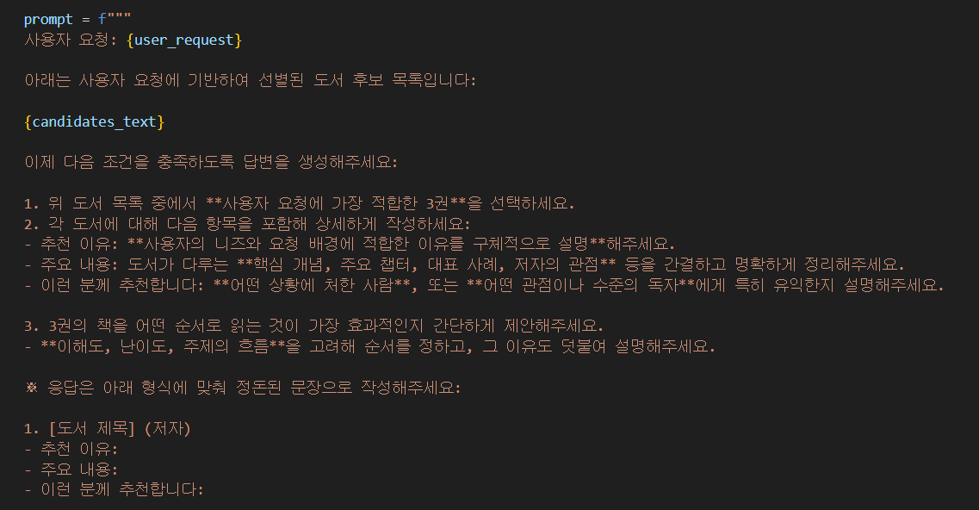
LLM
기술 사항
1
LLM 프롬프트 템플릿 생성
2
LLM 기반 추천
OpenAI API키를 가져와 프롬프트를
생성하고, LLM 모델 호출
프롬프트에는 각 도서의 ‘제목’, ‘저자’, ‘설명’, ‘장르’ 등을 상세하게 나열
run_hybrid_recommendation(): ML 후보 중 3권 추천
추천 이유 설명, 주요 내용 요약,
추천 대상, 읽기 순서 제공

Slide 10
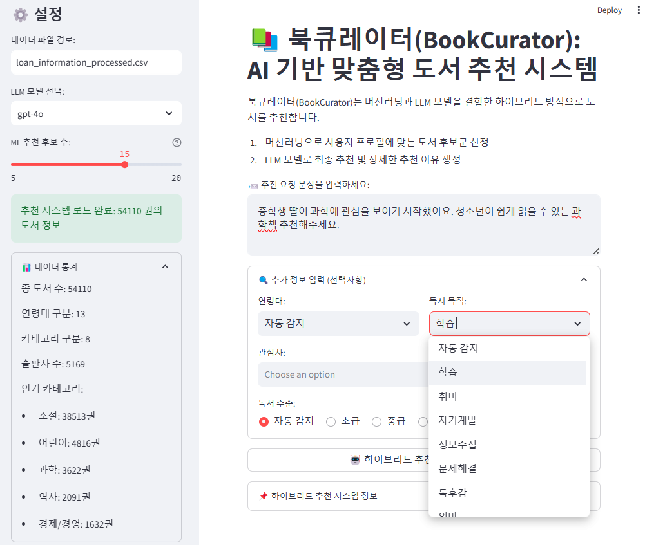
Streamlit
기술 사항
✅ 캐싱 메커니즘 구현
- `@st.cache_resource`: 추천 시스템 모델 로딩 최적화 (메모리 유지)
- `@st.cache_data`: 도서관 데이터 처리 결과 캐싱 (재계산 방지)
✅ 반응형 UI/UX
- 사이드바: 데이터 경로, 모델 선택, 후보 수 설정
- 확장 패널(Expander): 상세 정보 접근성 향상
- 다중 컬럼 레이아웃: `st.columns()`을 활용한 입력 폼 최적화
✅ 비동기 처리
- `with st.spinner()`: LLM 호출 및 데이터 처리 중 사용자 피드백
- 세션 상태 관리: `st.session_state`로 모델 인스턴스 유지
✅ 데이터 시각화
- 데이터프레임 표시: `st.dataframe()`으로 후보 도서 목록 시각화
- JSON 표시: `st.json()`으로 사용자 프로필 정보 구조화

Slide 11

Web Demo
결론
Web Demo 실행 영상
https://drive.google.com/file/d/1hgbFzDfQ1uPKr0t-JVcGEqwACRjFr_oj/view?usp=sharing

Slide 12

기대효과
결론
사용자 만족도 향상 : 맞춤형 추천으로 독서 경험 최적화
ML+LLM 하이브리드 방식의 기술적 우수성: 추천 정확도 확보
도서관 자원 활용 증대: 다양한 도서관 콘텐츠에 대한 접근성 개선
사용자 위치 기반으로 편리성 확대: 위치 기반 서비스로 도서관 접근성 개선

Slide 13
Q&A
감사합니다😊🌸

